Slide 1
Networked Programs
Chapter 12
Python for Everybody
www.py4e.com
Notes:
Note from Chuck. If you are using these materials, you can remove the UM logo and replace it with your own, but please retain the CC-BY logo on the first page as well as the acknowledgement page(s) at the end.

Slide 2
ネットワーク・アーキテクチャの無料本
このトピックに興味を持たれた方、またはより詳細な情報が必要な方
www.net-intro.com

Slide 3
OSI (Open Systems Interconnect) の 7階層モデル
アプリケーション層
いまどきは一まとめ
プレゼンテーション層
HTTP, SMTP, SCP, …
セッション層
トランスポート層
TCP, UDP
ネットワーク層
IP
データリンク層
Ethernet, PPP, X.25,…
物理層
光ファイバ, 銅線, 伝書鳩,…
Notes:
○竹内先生のスライド

Slide 4
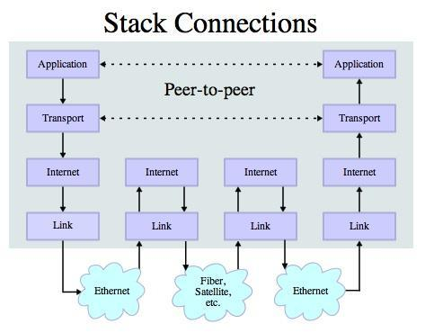
トランスポートコントロールプロトコル（TCP）
IP（インターネットプロトコル）の上に構築されている
IPがデータを失う可能性を想定し、データを保存し、失われそうな場合は再送信する
送信ウィンドウを使った「フロー制御」を扱う
信頼性の高いパイプを提供する
出典： http://en.wikipedia.org/wiki/Internet_Protocol_Suite

Slide 5
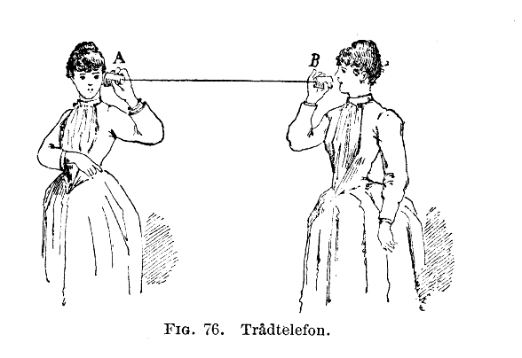
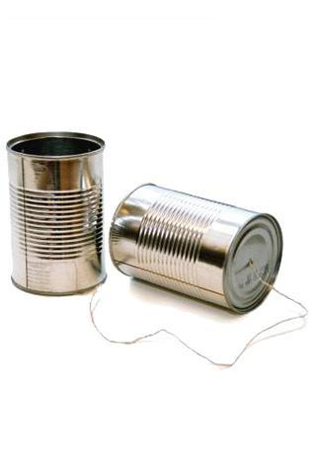
http://en.wikipedia.org/wiki/Tin_can_telephone
http://www.flickr.com/photos/kitcowan/2103850699/

Slide 6
TCPコネクション / ソケット
"コンピュータネットワークにおいて、インターネットソケットまたはネットワークソケットは、インターネットなどのインターネットプロトコルベースのコンピュータネットワークを介した双方向のプロセス間通信フローのエンドポイントである。"
プロセス
プロセス
インターネット
http://en.wikipedia.org/wiki/Internet_socket

Slide 7
TCPポート番号
ポートは、アプリケーション固有またはプロセス固有のソフトウェア通信エンドポイントです
ネットワークに接続された複数のアプリケーションを同じサーバー上に共存させることができる
よく知られているTCPのポート番号のリストがある
http://en.wikipedia.org/wiki/TCP_and_UDP_port

Slide 8
www.umich.edu
着信
電子メール
25
なーんちゃって
ログイン
23
74.208.28.177
80
ウェブサーバー
443
パーソナル
メールボックス
109
110
クリップアート： http://www.clker.com/search/networksym/1

Slide 9
一般的なTCPポート
http://en.wikipedia.org/wiki/List_of_TCP_and_UDP_port_numbers

Slide 10
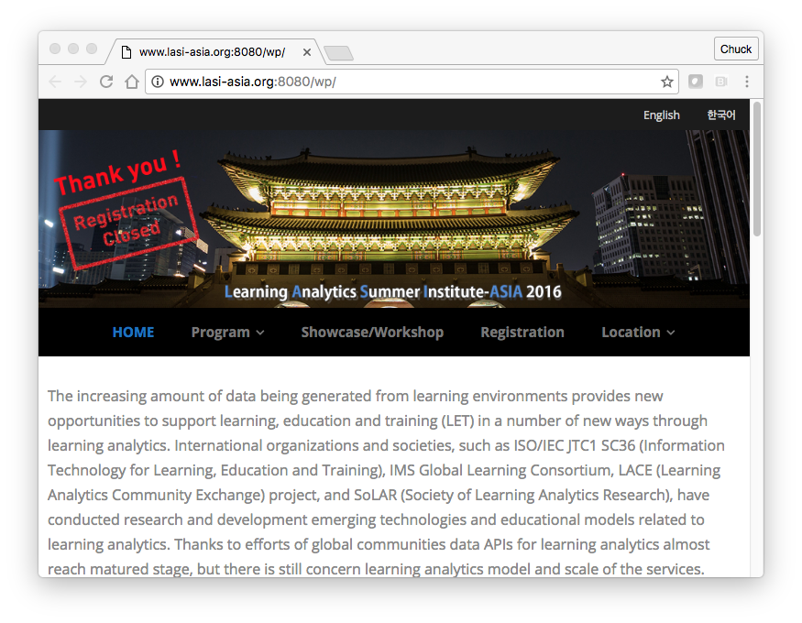
ウェブサーバーが「非標準」ポートで動作している場合、URLにポート番号が表示されることがあります。

Slide 11
Pythonのソケット
PythonはTCPソケットをビルトインでサポートしています。
インポートソケット
mysock = socket.socket(socket.AF_INET, socket.SOCK_STREAM)
mysock.connect( ('data.pr4e.org', 80) ) です。
ホスト
ポート
http://docs.python.org/library/socket.html

Slide 12
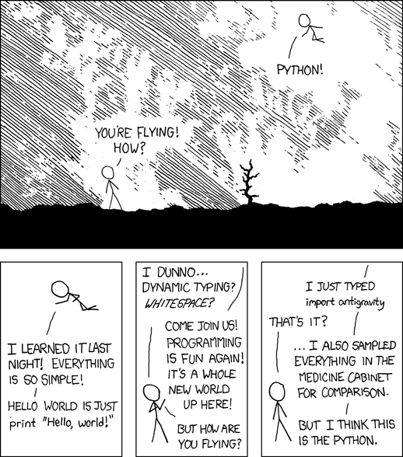
http://xkcd.com/353/

Slide 13
アプリケーションプロトコル

Slide 14
アプリケーションプロトコル
TCP（とPython）は信頼できるソケットを提供してくれるので、そのソケットを使って何をしたいのか？ どんな問題を解決したいのか？
アプリケーションプロトコル
- メール
- ワールドワイドウェブ
出典： http://en.wikipedia.org/wiki/Internet_Protocol_Suite

Slide 15
HTTP - Hypertext Transfer Protocol（ハイパーテキスト転送プロトコル
インターネット上で主流のアプリケーションレイヤープロトコル
HTML、画像、ドキュメントなどを取得するために、Webのために発明されました。
文書以外のデータも取得できるように拡張 - RSS、Webサービスなど 基本コンセプト - 接続を行う - 文書を要求する - 文書を取得する - 接続を終了する
http://en.wikipedia.org/wiki/Http

Slide 16
HTTP
ハイパーテキスト転送プロトコルとは、ブラウザがインターネット上のサーバーからWeb文書を取得するためのルールです

Slide 17
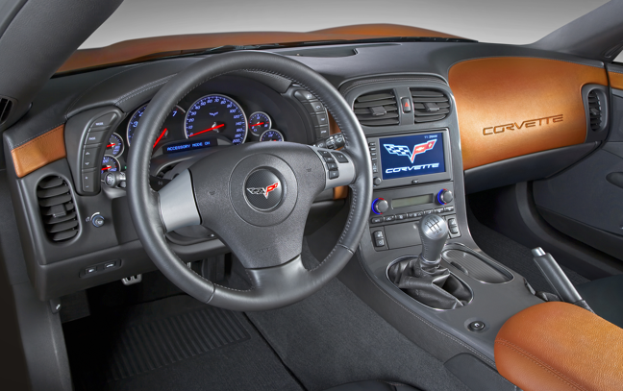
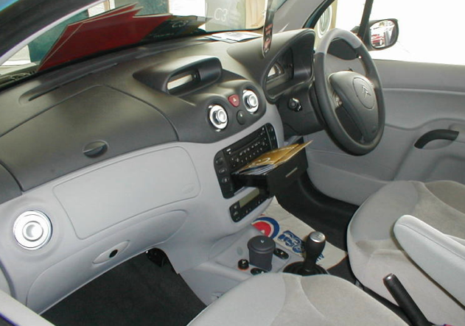
プロトコルとは何ですか？
お互いの行動を予測できるように、すべての関係者が従うルールのセット
そして、ぶつからないように
アメリカの対面通行道路では、右側通行にする
イギリスの対面通行道路では、道路の左側を走行する

Slide 18
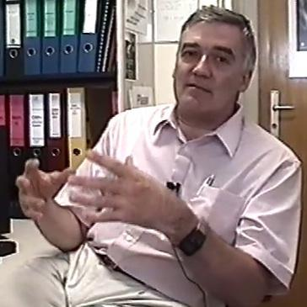
http://www.dr-chuck.com/page1.htm
プロトコル
ホスト
文書
http://www.youtube.com/watch?v=x2GylLq59rI
ロバート・カイリュー
セルン
1:17 - 2:19

Slide 19
サーバーからデータを取得する
ユーザーがhref=の値を持つアンカータグをクリックして新しいページに移るたびに、ブラウザはウェブサーバーに接続し、「GET」リクエストを発行します - 指定したURLのページのコンテンツを取得するために
サーバーはHTMLドキュメントをブラウザに返し、ブラウザはドキュメントを整形してユーザーに表示する

Slide 20
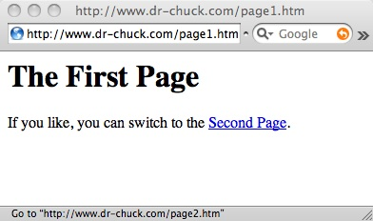
ウェブサーバー
80
ブラウザー

Slide 21
ウェブサーバー
80
ブラウザー
クリック

Slide 22
リクエスト
ウェブサーバー
80
GET http://www.dr-chuck.com/page2.htm
ブラウザー
クリック

Slide 23
リクエスト
ウェブサーバー
80
GET http://www.dr-chuck.com/page2.htm
ブラウザー
クリック

Slide 24
リクエスト
ウェブサーバー
レスポンス
80
<h1>2ページ目</h1><p>お好みで、<a href="page1.htm">1ページ目</a>に戻ることができます。
GET http://www.dr-chuck.com/page2.htm
ブラウザー
クリック

Slide 25
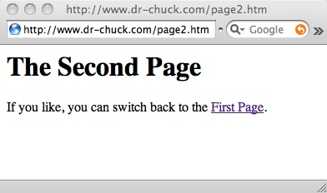
リクエスト
ウェブサーバー
レスポンス
80
<h1>2ページ目</h1><p>お好みで、<a href="page1.htm">1ページ目</a>に戻ることができます。
GET http://www.dr-chuck.com/page2.htm
ブラウザー
クリック
パース/
レンダー

Slide 26
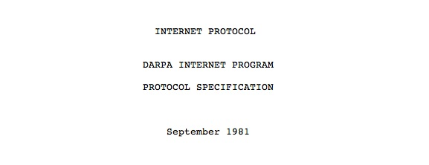
インターネットスタンダード
インターネットのすべてのプロトコル（内部構造）の標準は、ある組織によって開発されている
インターネット技術特別調査委員会（IETF）
www.ietf.org
標準規格は "RFC" - "Request for Comments "と呼ばれます。
出典： http://tools.ietf.org/html/rfc791

Slide 27
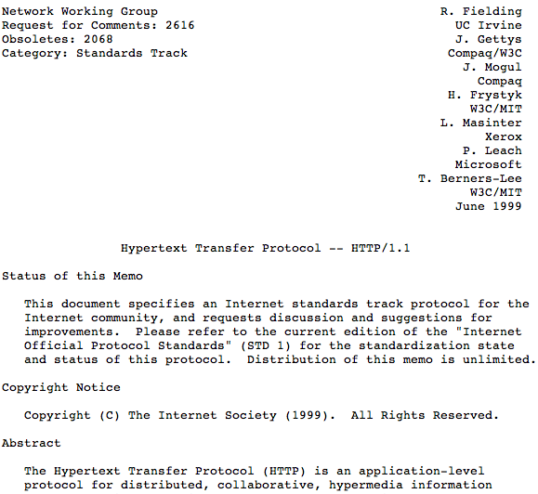
http://www.w3.org/Protocols/rfc2616/rfc2616.txt

Slide 28
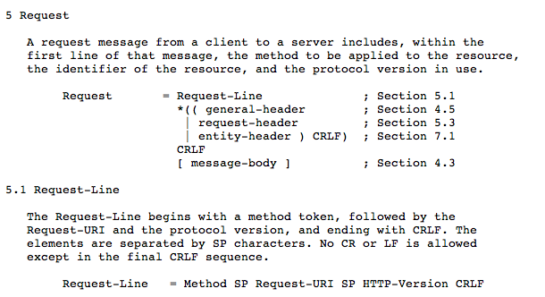

Slide 29
HTTPリクエストの作成
www.dr-chuck.com のようにサーバーに接続する"
ドキュメント（またはデフォルトのドキュメント）をリクエストする
GET http://www.dr-chuck.com/page1.htm HTTP/1.0
GET http://www.mlive.com/ann-arbor/ HTTP/1.0
GET http://www.facebook.com HTTP/1.0

Slide 30
$ telnet www.dr-chuck.com 80
74.208.28.177を試用中...
Connected to www.dr-chuck.com.Escape 文字は '^]' です。
GET http://www.dr-chuck.com/page1.htm HTTP/1.0
http/1.1 200 ok
日付木曜日、1月08 2015 01:57:52 GMT
Last-Modified：サン、19 1月 2014 14:25:43 GMT
接続：閉じる
コンテンツタイプ：text/html
<h1>最初のページ</h1>。
<p>お好みで、切り替えてください。
は、<a href="http://www.dr-chuck.com/page2.htm">セカンド ページ</a>。
外国人ホストによって接続が閉じられました。
ウェブサーバー
ブラウザー

Slide 31
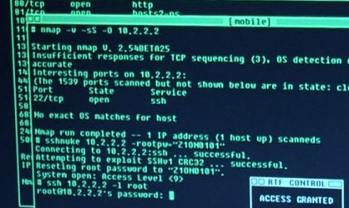
映画における正確なハッキング
マトリックス・リローデッド
ボーン・アルティメイタム
ダイハード4
...
http://nmap.org/movies.html

Slide 32
ウェブブラウザを書こう！

Slide 33
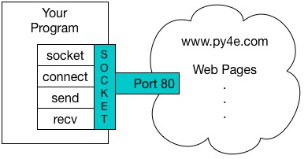
PythonによるHTTPリクエスト
インポートソケット
mysock = socket.socket(socket.AF_INET, socket.SOCK_STREAM)
mysock.connect(('data.pr4e.org', 80))
cmd = 'GET http://data.pr4e.org/romeo.txt HTTP/1.0rnrn'.encode()
mysock.send(cmd)
while True：
data = mysock.recv(512)
if (len(data) < 1)：
毀れる
print(data.decode(),end='')
mysock.close()

Slide 34
http/1.1 200 ok
日付2010年3月14日(日) 23:52:41 GMT
サーバーアパッチ
Last-Modified：火曜日, 29 12月 2009 01:31:22 GMT
ETag："143c1b33-a7-4b395bea"
Accept-Ranges: bytes
Content-Length: 167
接続：閉じる
Content-Type: text/plain
しかし、窓から差し込む光は柔らかく
それは東であり、ジュリエットは太陽である
フェアな太陽よ立ち上がれ、嫉妬深い月を殺せ
すでに病み上がりで、悲しみに青ざめる人
HTTPヘッダ
while True：
data = mysock.recv(512)
if ( len(data) < 1 ) ：
毀れる
print(data.decode())
HTTPボディ

Slide 35
キャラクターとストリングスについて...

Slide 36
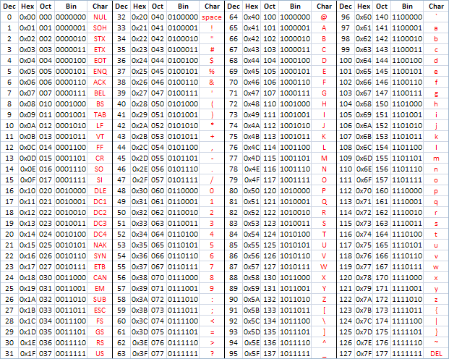
ASCII
ASCII
https://en.wikipedia.org/wiki/ASCII
http://www.catonmat.net/download/ascii-cheat-sheet.png

Slide 37
単純な文字列を表現する
各文字は、8ビットのメモリに格納された0～256の数字で表現される
8ビットのメモリを1バイトと呼ぶ（例：ディスクドライブには3テラバイトのメモリが搭載されている）。
ord() 関数は、単純な ASCII 文字の数値を表示します。
>>> print(ord('H'))
72
>>> print(ord('e'))
101
>>> print(ord('˶ˆ꒳ˆ˵))
10
>>>

Slide 38
ASCII
>>> print(ord('H'))
72
>>> print(ord('e'))
101
>>> print(ord('˶ˆ꒳ˆ˵))
10
>>>
1960年代から1970年代にかけては、1バイトが1文字であると思い込んでいましたが

Slide 39
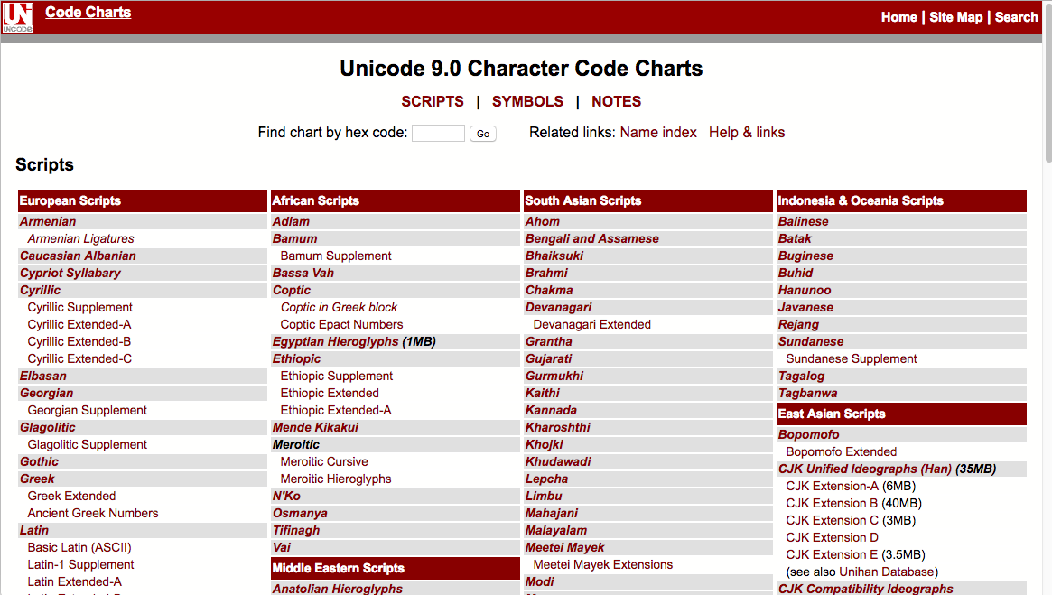
http://unicode.org/charts/

Slide 40
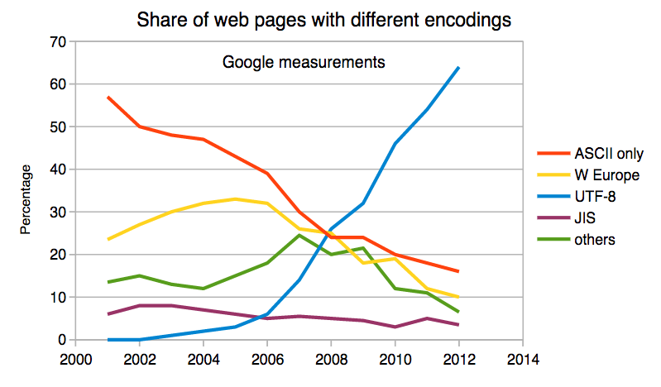
マルチバイトキャラクタ
コンピュータが扱う様々な文字を表現するために、複数のバイトで文字を表現しています。
UTF-16 - 固定長 - 2バイト
UTF-32 - 固定長 - 4バイト
UTF-8 - 1～4バイト
- ASCIIの上位互換
- ASCIIとUTF-8の自動判別機能
- UTF-8は、システム間で交換されるデータをエンコードするための推奨事項です。 システム間で交換されるデータ
https://en.wikipedia.org/wiki/UTF-8

Slide 41
Pythonの2種類の文字列
Python 2.7.10
>>> x = '이광춘'である。
>>> タイプ(x)
<タイプ 'str'>
>>> x = u'이광춘'である。
>>> タイプ(x)
<type 'unicode'>
>>>
Python 3.5.1
>>> x = '이광춘'である。
>>> タイプ(x)
<クラス 'str'>
>>> x = u'이광춘'である。
>>> タイプ(x)
<クラス 'str'>
>>>
Python 3では、すべての文字列はUnicodeです。

Slide 42
Python 2 と Python 3 の比較
Python 2.7.10
>>> x = b'abc'である。
>>> タイプ(x)
<タイプ 'str'>
>>> x = '이광춘'である。
>>> タイプ(x)
<タイプ 'str'>
>>> x = u'이광춘'である。
>>> タイプ(x)
<type 'unicode'>
Python 3.5.1
>>> x = b'abc'である。
>>> タイプ(x)
<クラス 'bytes'>
>>> x = '이광춘'である。
>>> タイプ(x)
<クラス 'str'>
>>> x = u'이광춘'である。
>>> タイプ(x)
<クラス 'str'>

Slide 43
Python 3とユニコード
Python 3では、内部的にすべての文字列がUNICODEになります。
Pythonのプログラムで文字列変数を扱ったり、ファイルからデータを読み込んだりすることは、通常 "ただ動く "だけです。
ソケットを使ってネットワークリソースに接続したり、データベースに接続したりする場合、データのエンコードとデコードを行う必要があります（通常はUTF-8になります）。
Python 3.5.1
>>> x = b'abc'である。
>>> タイプ(x)
<クラス 'bytes'>
>>> x = '이광춘'です。
>>> タイプ(x)
<クラス 'str'>
>>> x = u'이광춘'である。
>>> タイプ(x)
<クラス 'str'>

Slide 44
Pythonの文字列をバイトに変換
ネットワークソケットのような外部リソースと話すときは、バイトを送信します。したがって、Python 3 の文字列を所定の文字エンコーディングにする必要があります。
外部リソースからデータを読み込む場合、文字セットに基づいてデータをデコードし、Python 3で文字列として適切に表現する必要があります。
while True：
data = mysock.recv(512)
if ( len(data) < 1 ) ：
毀れる
mystring = data.decode()
print(mystring)する

Slide 45
PythonによるHTTPリクエスト
インポートソケット
mysock = socket.socket(socket.AF_INET, socket.SOCK_STREAM)
mysock.connect(('data.pr4e.org', 80))
cmd = 'GET http://data.pr4e.org/romeo.txt HTTP/1.0n'.encode()
mysock.send(cmd)
while True：
data = mysock.recv(512)
if (len(data) < 1)：
毀れる
print(data.decode())
mysock.close()

Slide 46
https://docs.python.org/3/library/stdtypes.html#bytes.decode
https://docs.python.org/3/library/stdtypes.html#str.encode

Slide 47
ネットワーク
デコード()
バイト
ユーティーエフエイト
リカバー
ソケット
ストリング
ユニコード
バイト
ユーティーエフエイト
エンコード()
送り込む
インポートソケット
mysock = socket.socket(socket.AF_INET, socket.SOCK_STREAM)
mysock.connect(('data.pr4e.org', 80))
cmd = 'GET http://data.pr4e.org/romeo.txt HTTP/1.0n'.encode()
mysock.send(cmd)
while True：
data = mysock.recv(512)
if (len(data) < 1)：
毀れる
print(data.decode())
mysock.close()

Slide 48
urllibでHTTPを簡単にする

Slide 49
Pythonでurllibを使う
HTTPは非常に一般的なので、私たちは、すべてのソケット作業を代わりに行い、ウェブページをファイルのように見せるライブラリを用意しています
インポート urllib.request, urllib.parse, urllib.error
fhand = urllib.request.urlopen('http://data.pr4e.org/romeo.txt')
for line in fhand：
print(line.decode().strip())
urllib1.py

Slide 50
インポート urllib.request, urllib.parse, urllib.error
fhand = urllib.request.urlopen('http://data.pr4e.org/romeo.txt')
for line in fhand：
print(line.decode().strip())
しかし、窓から差し込む光は柔らかく
それは東であり、ジュリエットは太陽である
フェアな太陽よ立ち上がれ、嫉妬深い月を殺せ
すでに病み上がりで、悲しみに青ざめる人
urllib1.py

Slide 51
ファイルのように...
インポート urllib.request, urllib.parse, urllib.error
fhand = urllib.request.urlopen('http://data.pr4e.org/romeo.txt')
counts = dict()
for line in fhand：
words = line.decode().split()
for word in wordsの略です：
counts[word] = counts.get(word, 0) + 1
print(counts)する
urlwords.py

Slide 52
ウェブページを読む
インポート urllib.request, urllib.parse, urllib.error
fhand = urllib.request.urlopen('http://www.dr-chuck.com/page1.htm')
for line in fhand：
print(line.decode().strip())
<h1>最初のページ</h1>。
<p>よろしければ、<a href="http://www.dr-chuck.com/page2.htm">セカンドページ</a>に切り替えてください。
</p>
urllib2.py

Slide 53
リンク集
インポート urllib.request, urllib.parse, urllib.error
fhand = urllib.request.urlopen('http://www.dr-chuck.com/page1.htm')
for line in fhand：
print(line.decode().strip())
<h1>最初のページ</h1>。
<p>よろしければ、<a href="http://www.dr-chuck.com/page2.htm">セカンドページ</a>に切り替えてください。
</p>
urllib2.py

Slide 54
The First Lines of Code @ Google?
インポート urllib.request, urllib.parse, urllib.error
fhand = urllib.request.urlopen('http://www.dr-chuck.com/page1.htm')
for line in fhand：
print(line.decode().strip())

Slide 55
HTMLを解析する (別名:ウェブスクレイピング)

Slide 56
ウェブスクレイピングとは？
プログラムまたはスクリプトがブラウザのふりをしてウェブページを取得し、そのウェブページを見て情報を抽出し、さらにウェブページを見る場合
検索エンジンはウェブページをスクレイピングします。これを "spidering the web "または "web crawling "と呼びます。
http://en.wikipedia.org/wiki/Web_scraping
http://en.wikipedia.org/wiki/Web_crawler

Slide 57
なぜスクレイプなのか？
プルデータ（特にソーシャルデータ） - 誰が誰にリンクしているのか？
"エクスポート機能 "のないシステムから自分のデータを取り戻せ
新しい情報を得るためにサイトを監視する
検索エンジン用のデータベースを作るためにウェブをスパイダー化する

Slide 58
ウェブページのスクレイピング
ウェブページのスクレイピングについては賛否両論あり、少し鼻につくサイトもあるようです。
著作権で保護された情報の再掲載は禁止されています
利用規約に違反する行為は禁止されています

Slide 59
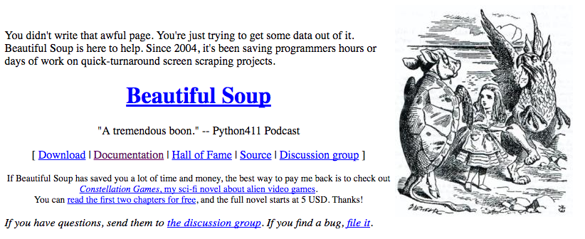
簡単な方法-美しいスープ
難しい方法で文字列検索を行うことができる
または、www.crummy.com の BeautifulSoup というフリーソフトのライブラリを使用します。
https://www.crummy.com/software/BeautifulSoup/

Slide 60
ビューティフルスープインストール
# これを実行するために、BeautifulSoupをインストールします。
# https://pypi.python.org/pypi/beautifulsoup4
# あるいはファイルをダウンロードする
# http://www.py4e.com/code3/bs4.zip
# そして、このファイルと同じディレクトリに解凍してください。
インポート urllib.request, urllib.parse, urllib.error
from bs4 import BeautifulSoup
...
urllinks.py

Slide 61
インポート urllib.request, urllib.parse, urllib.error
from bs4 import BeautifulSoup
url = input('Enter - ')
html = urllib.request.urlopen(url).read()
スープ = BeautifulSoup(html, 'html.parser')
# アンカータグをすべて取得する
タグ = soup('a')
for tag in tags：
print(tag.get('href', None))
python urllinks.py
エンター - http://www.dr-chuck.com/page1.htm
http://www.dr-chuck.com/page2.htm

Slide 62
Summary
The TCP/IP gives us pipes / sockets between applications
We designed application protocols to make use of these pipes
HyperText Transfer Protocol (HTTP) is a simple yet powerful protocol
Python has good support for sockets, HTTP, and HTML parsing

Slide 63
Acknowledgements / Contributions
Thes slide are Copyright 2010- Charles R. Severance (www.dr-chuck.com) of the University of Michigan School of Information and open.umich.edu and made available under a Creative Commons Attribution 4.0 License. Please maintain this last slide in all copies of the document to comply with the attribution requirements of the license. If you make a change, feel free to add your name and organization to the list of contributors on this page as you republish the materials.
Initial Development: Charles Severance, University of Michigan School of Information
… Insert new Contributors here
...

